Slide 2
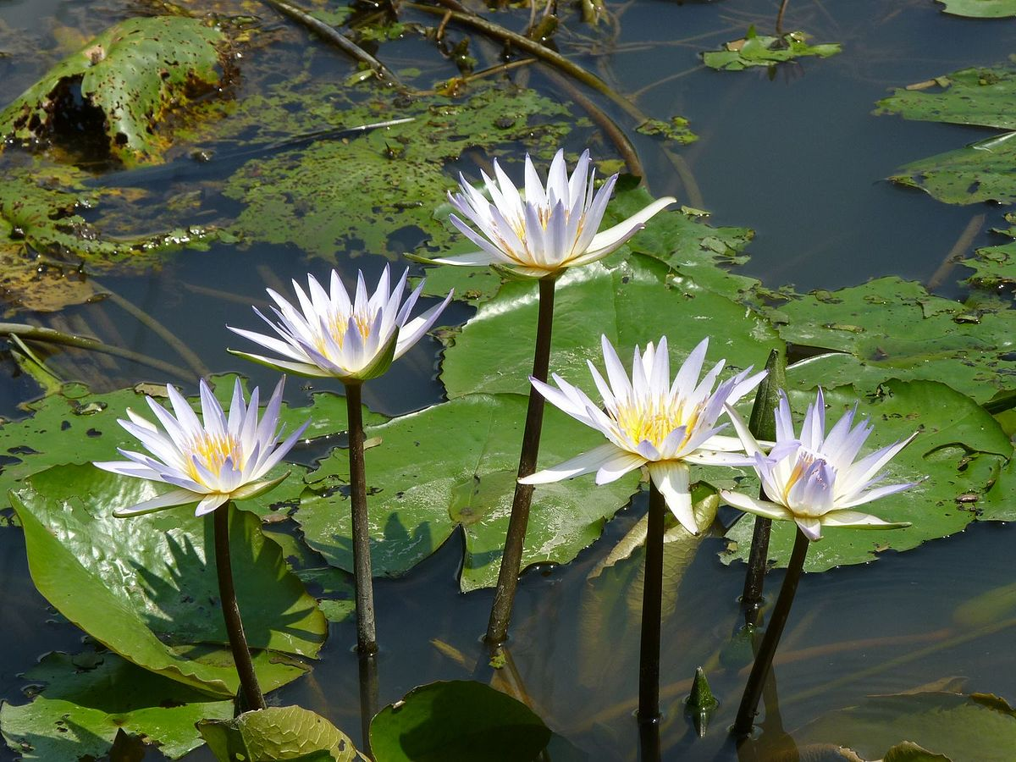
প্রাক-প্রাথমিক শ্রেণির ছোট্ট সোনামণিরা আজকের ক্লাসে তোমাদের স্বাগত

Slide 3
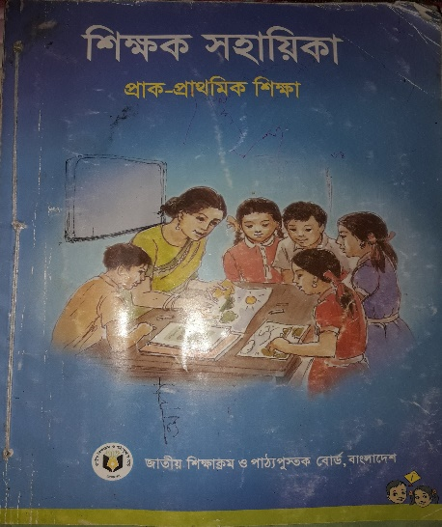
পরিচিতি
শিক্ষক পরিচিতি
পাঠ পরিচিতি
মাহফুজা ইয়াসমীন শ্রাবণী
সহকারী শিক্ষক
আলোকদিয়া সরকারি প্রাথমিক বিদ্যালয়
নড়াইল সদর, নড়াইল।
শ্রেণি: প্রাক-প্রাথমিক
ভাষার কাজ : বর্ণ লিখন
উপকরণ: শিক্ষক সহায়িকা
(প্রাক-প্রাথমিক শিক্ষা)

Slide 4
শিখনফল
এই পাঠ শেষে শিক্ষার্থীরা.........
১.২.১ পেনসিল, সার্পনার, রাবার, তুলি, চক ইত্যাদি সঠিকভাবে ধরতে
পারবে।
৩.৩.৬ ধ্বনির প্রতীক (বর্ণ) লিখতে পারবে।

Slide 5
এসো কিছু শুনি।
কী শুনতে পেলাম আমরা?
ছাগলের ডাক।

Slide 6
গত ক্লাসে আমরা কোন বর্ণটি শিখেছিলাম?
ছাগল
ছ

Slide 7
আজকের ক্লাসে আমরা ভাষার কাজে
প্রাক-লিখন (বর্ণ লিখন) করবো।

Slide 8
ছবি দেখি ও চেনার চেষ্টা করি।

Slide 9
এসো দেখি।
জ
া
জ
বা
হাজ
জ
জ
জ
জ

Slide 10
এসো লিখতে শিখি খাতায় দেখি।

Slide 11
এসো দেখে দেখে নিই।

Slide 13
এসো জ লিখি ।
জ
জ
জ
জ
জ

Slide 14
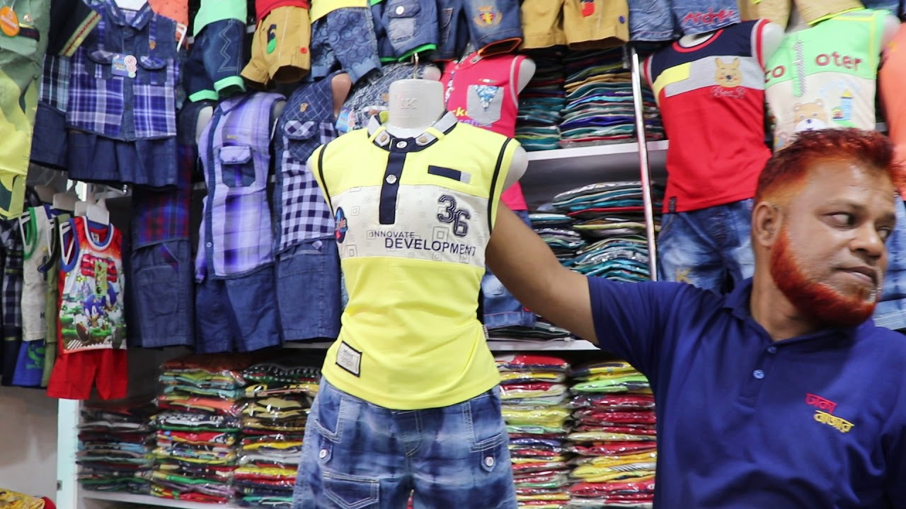
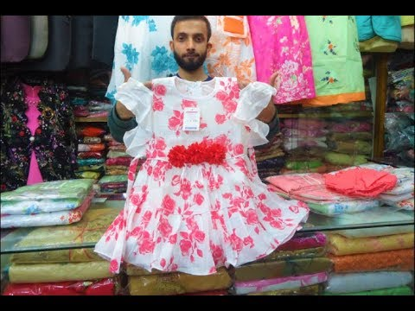
ছবিতে কী দেখতে পাচ্ছো?
আজ আমরা শিখলাম জ ব্যঞ্জনবর্ণটি
জামা
জ

Slide 15
বাড়ীতে পৃষ্ঠা ভরে জ লিখবে।

Slide 16
বাংলা খাতায় এইভাবে লিখবে।
জ
জ
জ
জ
জ

Slide 17
সবাইকে ধন্যবাদ

